Slide 1
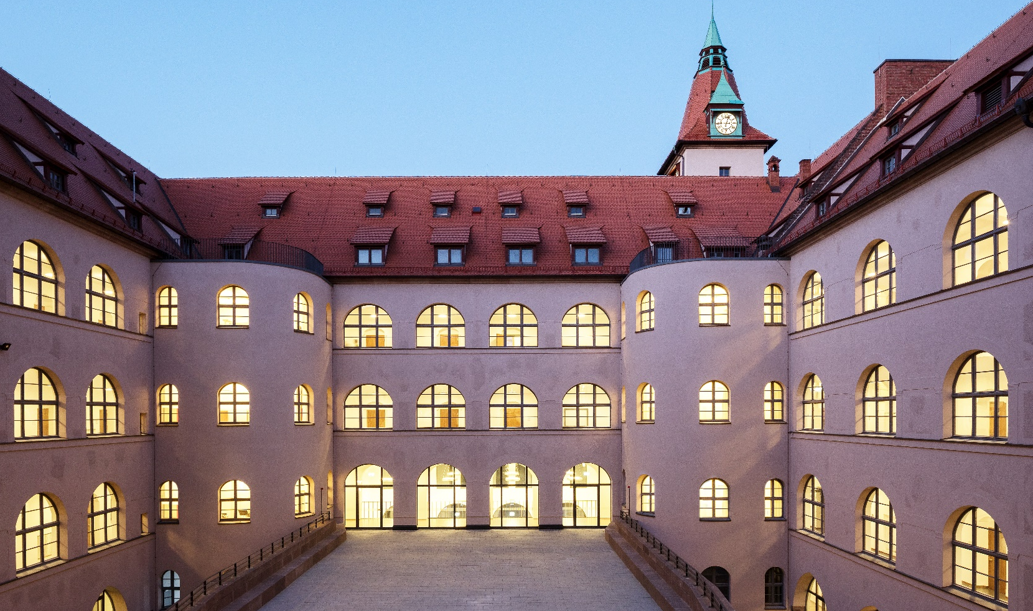
11.11.2024: „Ereignis“ Notre Dame. Hildegard von Bingen
Titel Fett
HIER IST PLTZ FÜR TITEL ODER BEGRÜSSUNG

Slide 2
Sachsenspiegel

Slide 3
Petrus Abaelardus, kurz: Abaelard (1079-1142) französischer Theologe, Philosoph und Frühscholastiker, lehrte in Paris

Slide 4
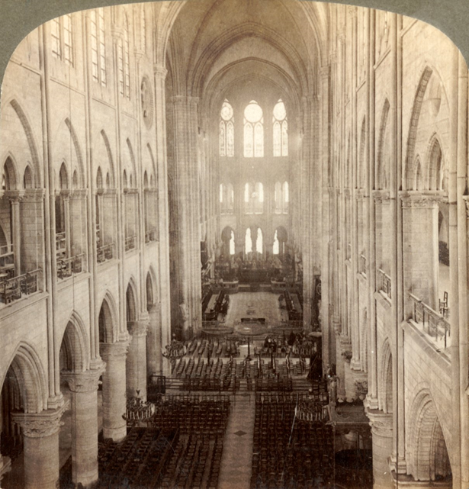
Klangbeispiel: Leoninus: Propter vertitatem
Paris,
Notre Dame,
Innenraum

Slide 5
Cod. Guelf. 628 Helmstedt: Magnus Liber Organi [W1]

Slide 6
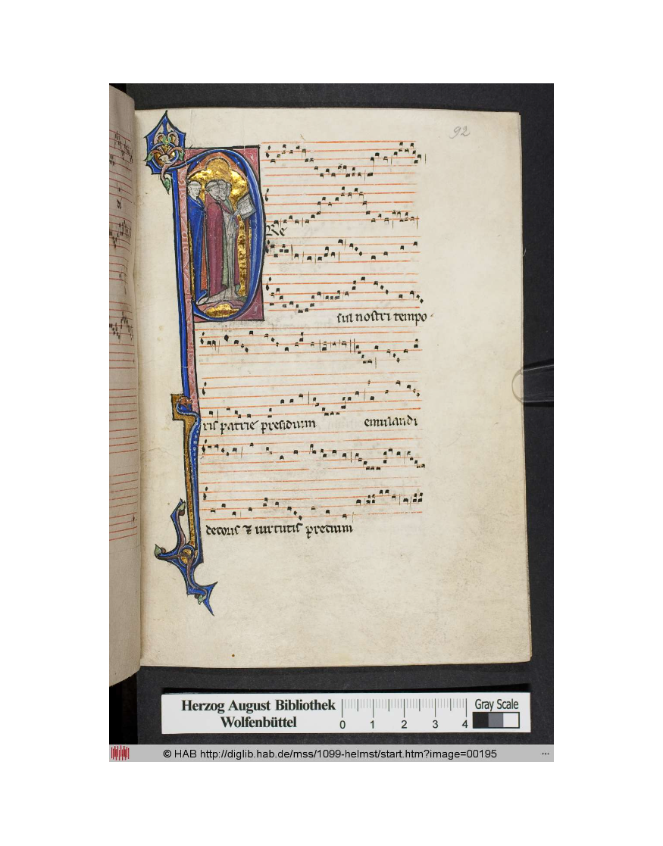
Cod. Guelf. 1099 Helmstedt [W2]

Slide 7
Anonymus 4 in der kritischen Neuausgabe und Übersetzung von Fritz Reckow (1967):„Und merke dir, daß der Magister Leoninus, wie berichtet wurde, der beste Organista gewesen ist; er verfertigte den Magnus Liber Organi de Graduali et Antiphonario zur Bereicherung des Gottesdienstes. Und dieses Buch blieb in Gebrauch bis zur Zeit des Perotinus Magnus, der dasselbe gekürzt hat und viel bessere Klauseln oder Punkte schuf, weil er der beste Discantor war und besser als Leoninus […]. Dieser Magister Perotinus schuf beste Quadrupla wie Viderunt, Sederunt mit großem Reichtum an Farben in der Kunst der harmonischen Kunst […].“

Slide 8
Perotinus Magnus, hg. von Heinz-Klaus Metzger und Rainer Riehn (Musik-Konzepte 107), München 2000, darin: Jürg Stenzl: Perotinus Magnus. Und die Musikfor- schung erschuf den ersten Komponisten, S. 19-52.

Slide 9
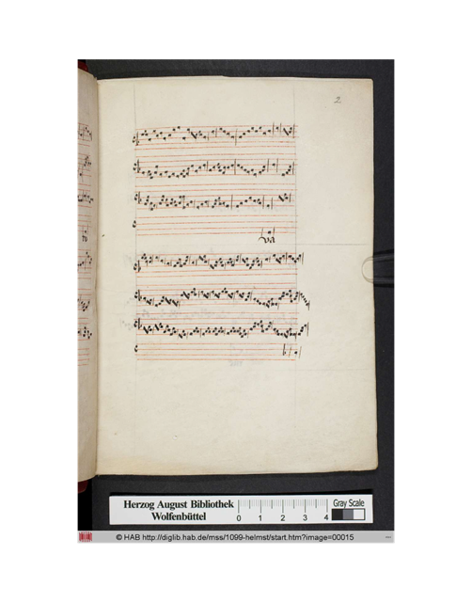

Slide 10
Klangbeispiel: Perotin: Viderunt omnes (vierstimmiges Organum)
Early Music Consort of London, Leitung: David Munrow (1942-1976) (Einspielung 1975)
„Die großen vierstimmigen Organa (Quadrupla) sind ganz exzessive Gebilde: breite Klangkaskaden spielen über dem statischen Fundament der wenigen, meist lang ausge- haltenen Tenor-Töne. Die ursprüngliche Idee der Mehr- stimmigkeit als ausgeschmückter Choralvortrag ist längst verlassen; der Choral, in lange Einzeltöne zerdehnt, ist nur noch Symbol, geheiligtes Fundament, das Organum ist wie eine große Kathedrale, die zu Ehren einer einzigen Reliquie erbaut wurde.“ (Wolfgang Dömling)

Slide 11
Bruno Reudenbach: Die Kunst des Mittelalters, 2. Auflage, München 2023 (C.H. Beck WISSEN)
darin: Künstler und Kunstverständnis, S. 45-78.

Slide 12
Kathedrale Saint-Lazare in Autun: Kapitelle von Gislebertus

Slide 13
Kathedrale Saint-Lazare in Autun: Skulpturen

Slide 14
Kathedrale Saint-Lazare in Autun, Nordportal: Eva (um 1130)

Slide 15
Hildegard von Bingen (1089-1179) und Volmar

Slide 16
Klangbeispiel: Hildegard von Bingen: Rex noster (Responsorium)
Fadua El-Hage (geb. 1962 in Beirut,
Gesangssolistin im Libanon und Jordanien)
Belinda Sykes (Gesangsunterricht bei traditionellen
bulgarischen Sängerinnen, Feldforschung in Bulgarien, Marokko, Spanien, Ungarn, Indien)
Marianne Kirch (geb. 1970 in München)
Osnabrücker Jugendchor, Leitung: Johannes Rahe

Slide 17
Hildegard von Bingen: Scivias Treue in der Versuchung

Slide 18
Klangbeispiel: Hildegard von Bingen: Ordo virtutum
Fassung nach Scivias
Konzeption: Stefan Johannes Morent
Aufnahme 1997 in der Klosterkirche Alpirsbach

Slide 19
Charlotte Kerner: „Alle Schönheit des Himmels“. Die Lebensgeschichte der Hildegard von Bingen Weinheim und Basel 1993 (Beltz Verlag, 1998 bereits in der 8. Auflage)
Heinrich Schipperges: Hildegard von Bingen (C.H. Beck WISSEN), München 1995 (3. ergänzte Auflage 1997)
Helene M. Kastinger Riley: Hildegard von Bingen (rororo Monographien), Reinbeck 1997
Michaele Diers: Hildegard von Bingen (dtv Porträt), München 1998 (im April 1998 erschienen, im Juli bereits 2. Auflage)
Richert Pfau und Stefan J. Morent: Hildegard von Bingen. Der Klang des Himmels (Europäische Komponistinnen, hg. von Annette Kreutziger-Herr und Melanie Unseld, Bd. 1), Köln, Weimar, Wien 2005

Slide 20
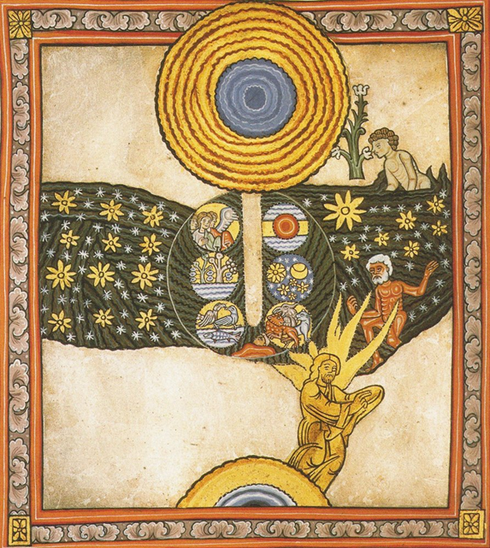
Klangbeispiel: Hildegard von Bingen: O Virtus Sapientie
Kronos Quartet
Arrangiert von
Marianne Pfau
Aufnahme 1997

